Slide 1
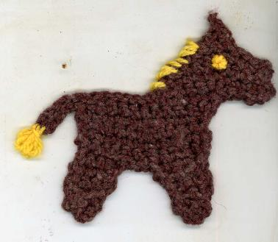
Муниципальное бюджетное учреждение дополнительного образования
«Центр внешкольной работы»
Задание
по декоративно-прикладному творчеству
«Брелок «Лошадка»
Для учащихся 1-2 года обучения
по дополнительной общеразвивающей программе «Славянский узор»
Возраст 8-14 лет
Педагог дополнительного образования
Федорова Татьяна Гавриловна
г. Петропавловск-Камчатский
2026 г.

Slide 2
Дорогие мои рукодельницы!
Мы продолжаем осваивать технику вязания крючком поворотными петлями.
Предлагаю вам попробовать себя в новом способе изготовления игрушки – вязании крючком единого полотна поворотными рядами с прибавками и убавками.
Не забывайте смотреть в условные обозначения при вязании!

Slide 3
Условные обозначения:
вп – воздушная петля;
сбн – столбик без накида;
ссн – столбик с накидом;
пбн – поллустолбик без накида;
пр – прибавка(вязать 2 раза в одну петлю);
уб – убавка(вязать 2 петли одной петлёй);
(…) х 2 –вязать раппорт 2 раза.

Slide 4
Для работы вам нужны:
крючок № 3-4;
пряжа коричневого цвета;
остатки пряжи для оформления;
бисеринки черного цвета для глаз;
синтепон для наполнения игрушки;
ножницы.

Slide 5

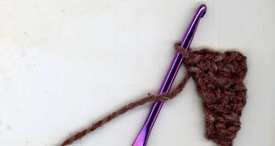
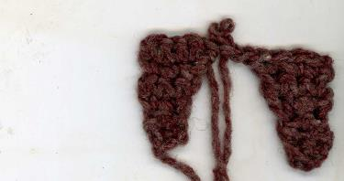
Начинаем вязать с ножек
1 ряд: набрать 3 вп;
2 ряд: 3 сбн;
3 ряд: 3 сбн пр;
4 ряд: 4 сбн;
5 ряд: 4 сбн пр;
6 ряд: 5 сбн.
Вяжем 2 детали.
Одну поворачиваем + 3 вп 5 пбн.

Slide 6
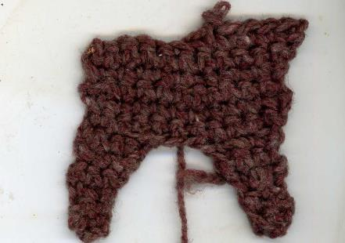
Вяжем туловище
7-10 ряды: 13 сбн;
11 ряд: 13 сбн пр;
12 ряд: 14 сбн;
13 ряд: 14 сбн пр;
14 ряд: 15 сбн пр;
15 ряд: 7 сбн.

Slide 7
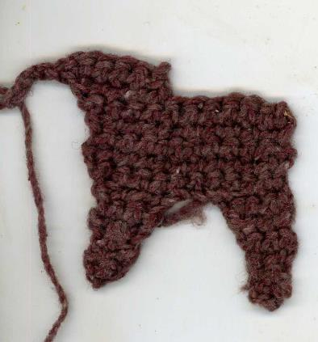
Вяжем голову
16 ряд: 7 сбн пр;
17 ряд: 7 сбн 10 вп;
18 ряд: пр 16 сбн уб;
19 ряд: 8 сбн пр 8 сбн;
20 ряд: уб 15 сбн;
21 ряд: уб 14 сбн;
22 ряд: уб 5 сбн;
23 ряд: уб 3 ссн.

Slide 8
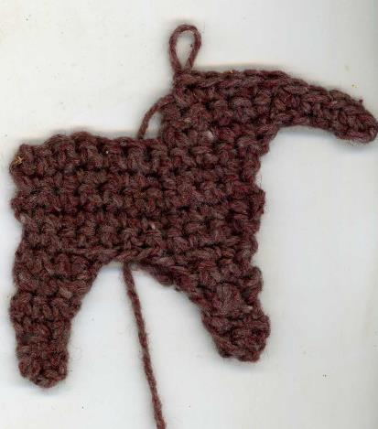
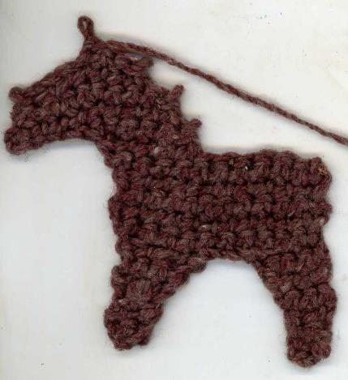
Вяжем голову

Slide 9
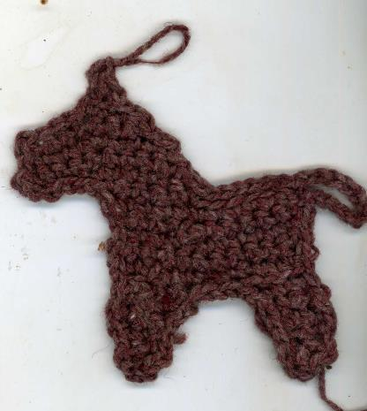
Заключительный этап
Обвязываем по контуру вп.
В районе хвоста набираем 20 вп и обвязываем дальше.
Последние три петли провязываем вместе одной – ухо.

Slide 10
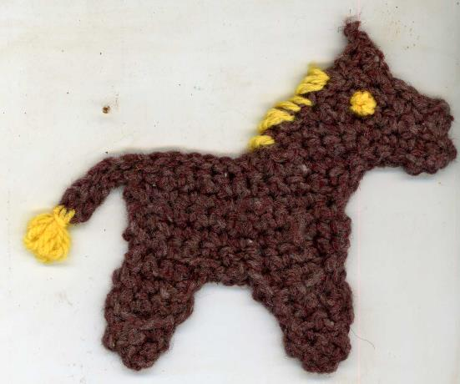
Лошадка готова для оформления

Slide 11
Задание
Свяжите игрушку по моим рекомендациям.
Попробуйте другой цвет. Например, красный. Получится огненная лошадь, которую можно подарить друзьям и родителям.
Заготовки можно связать две, сшить вместе и наполнить синтепоном. Игрушка станет объёмной.
Жду фотографии ваших работ !

